Slide 1
Hello, Arduino!
아주대학교 송영범
숭실대학교 이창민
뉴욕주립대학교 김현우

Slide 2

1.1 아두이노란?
아두이노사에서 개발한 오픈소스 개발보드

Slide 3
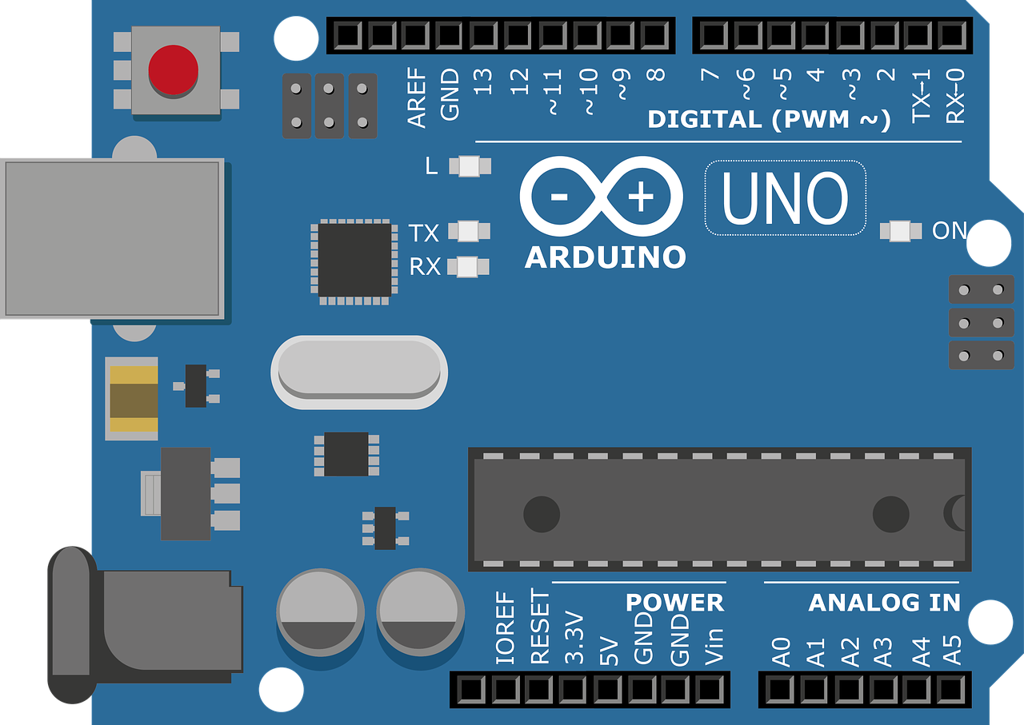
1.1 아두이노란?

Slide 4
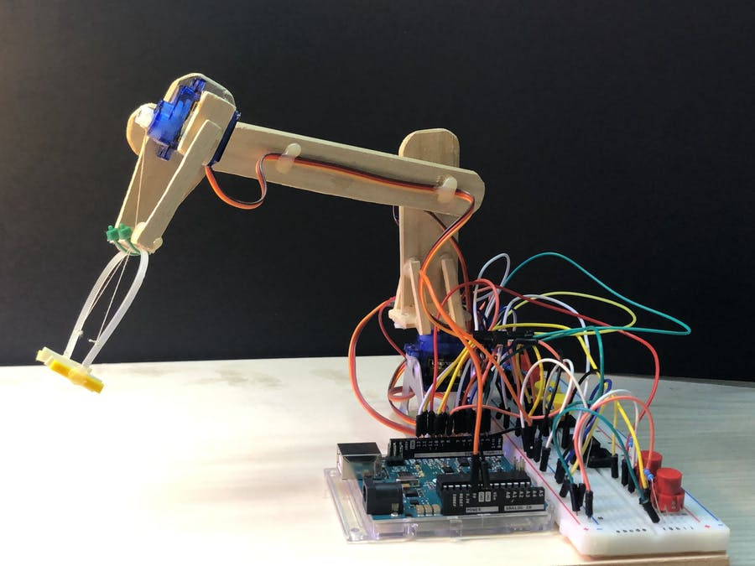
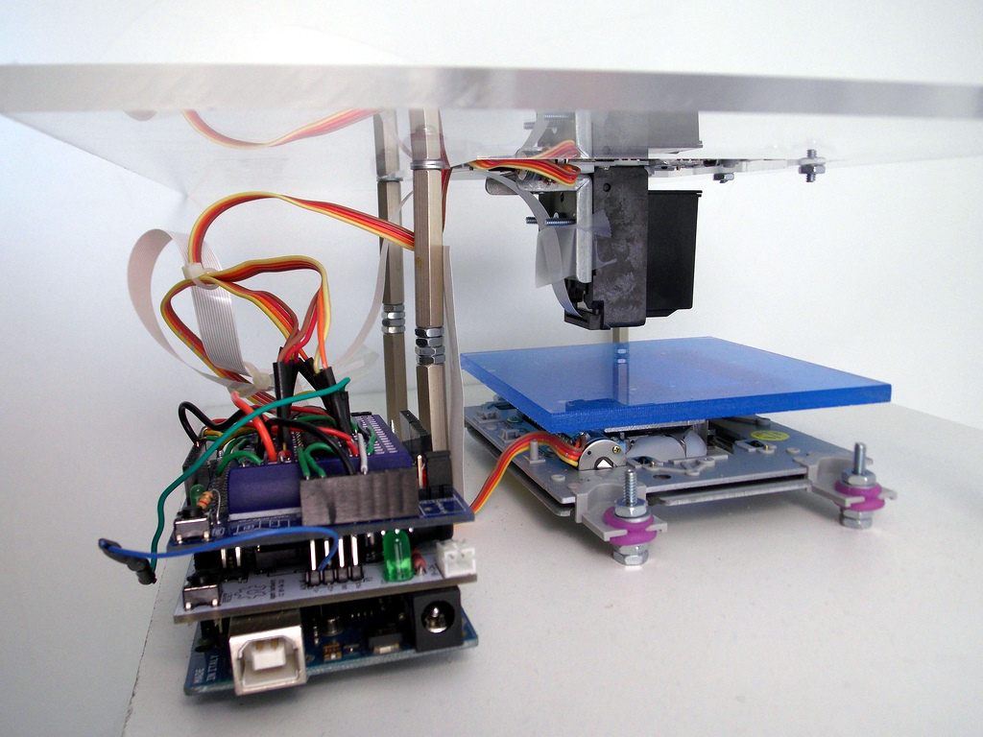
1.1 아두이노란?

Slide 5
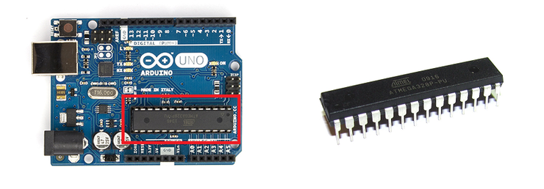
1.2 마이크로 컨트롤러

Slide 6

1.3 오픈소스
오픈 소스는 소프트웨어 혹은 하드웨어의 제작자가 권리를 지키면서 원시 코드를 누구나 열람할 수 있도록 한 소프트웨어 혹은 오픈 소스 라이선스에 준하는 모든 통칭

Slide 7
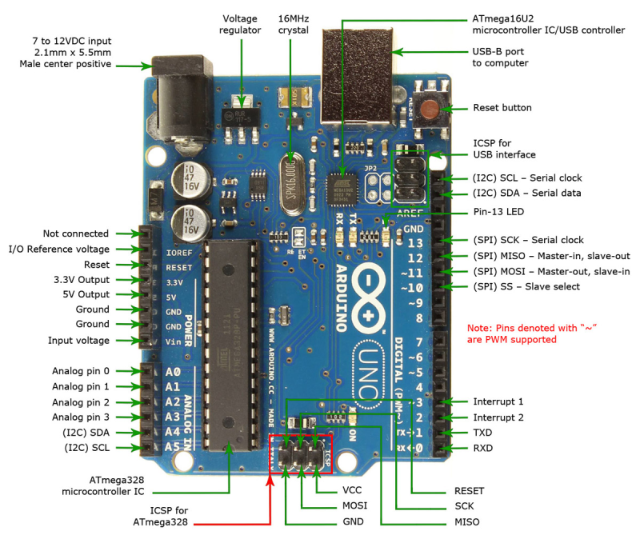
2.1 디지털과 아날로그
디지털핀
아날로그핀

Slide 8
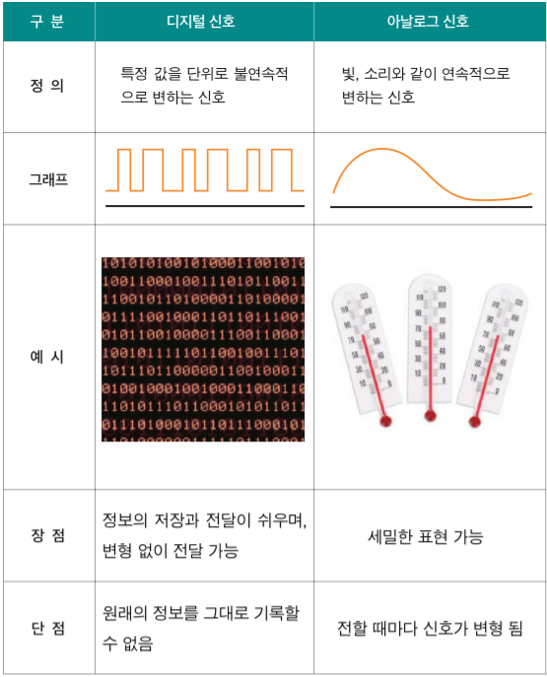
2.1 디지털과 아날로그

Slide 9
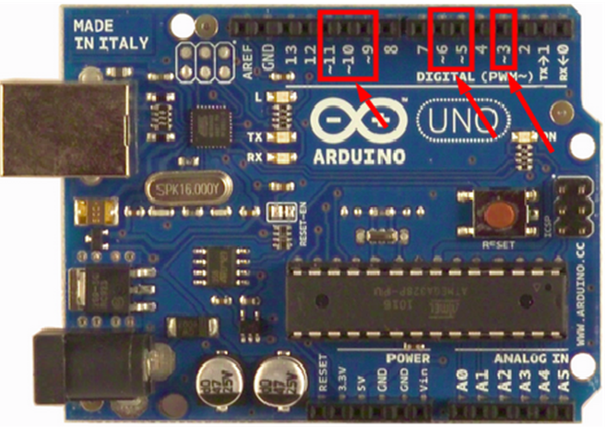
2.2 PWM

Slide 10
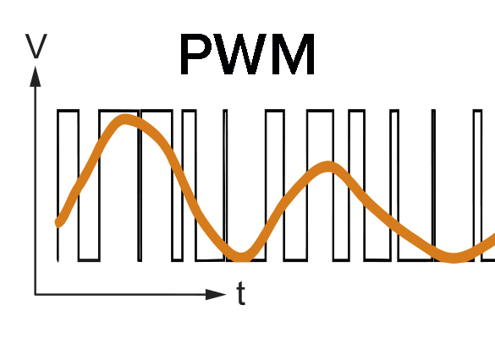
2.2 PWM
디지털 신호를 아날로그 신호처럼 흉내내는 것

Slide 11
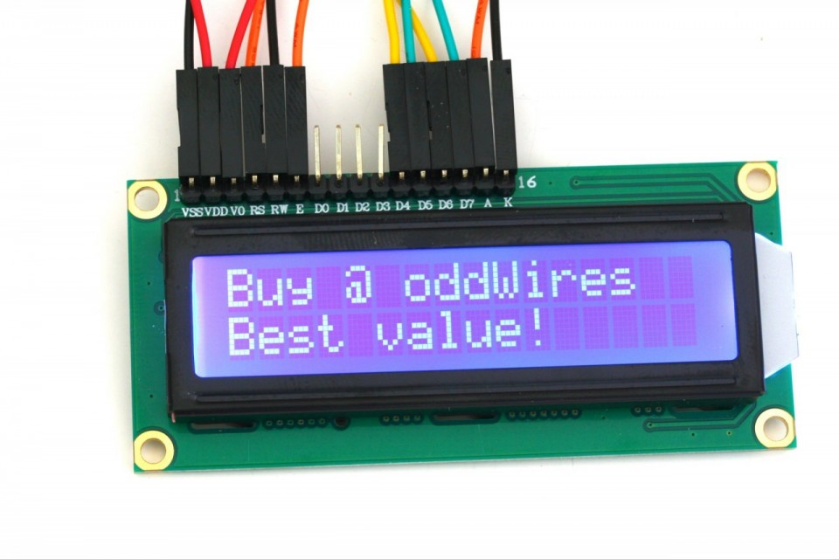
2.3 I2C

Slide 12
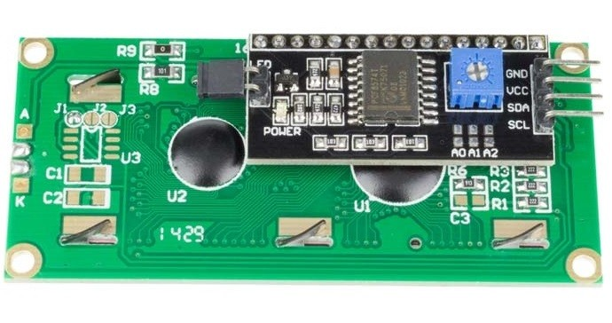
2.3 I2C
적은 핀으로 통신 가능!

Slide 13

3.1 아두이노 IDE

Slide 14
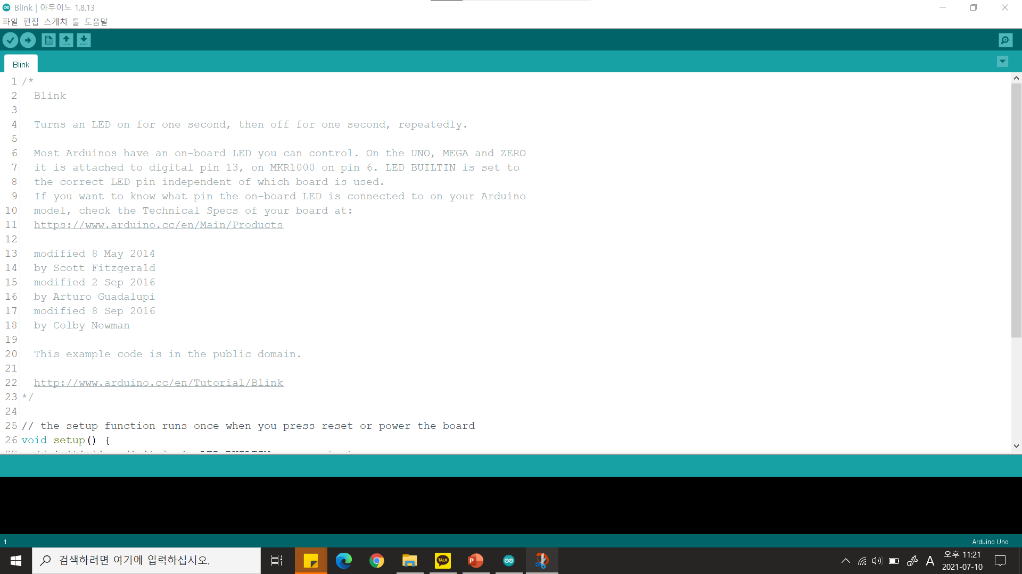
3.1 아두이노 IDE

Slide 15
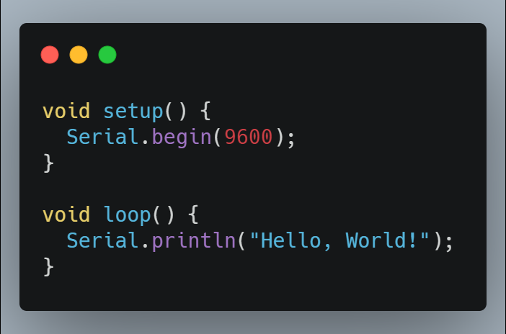
3.2 Hello, World!

Slide 16
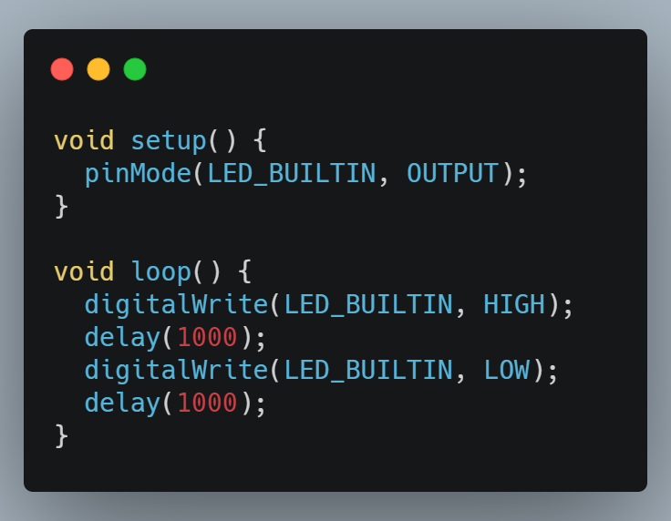
3.3 Blink

Slide 17
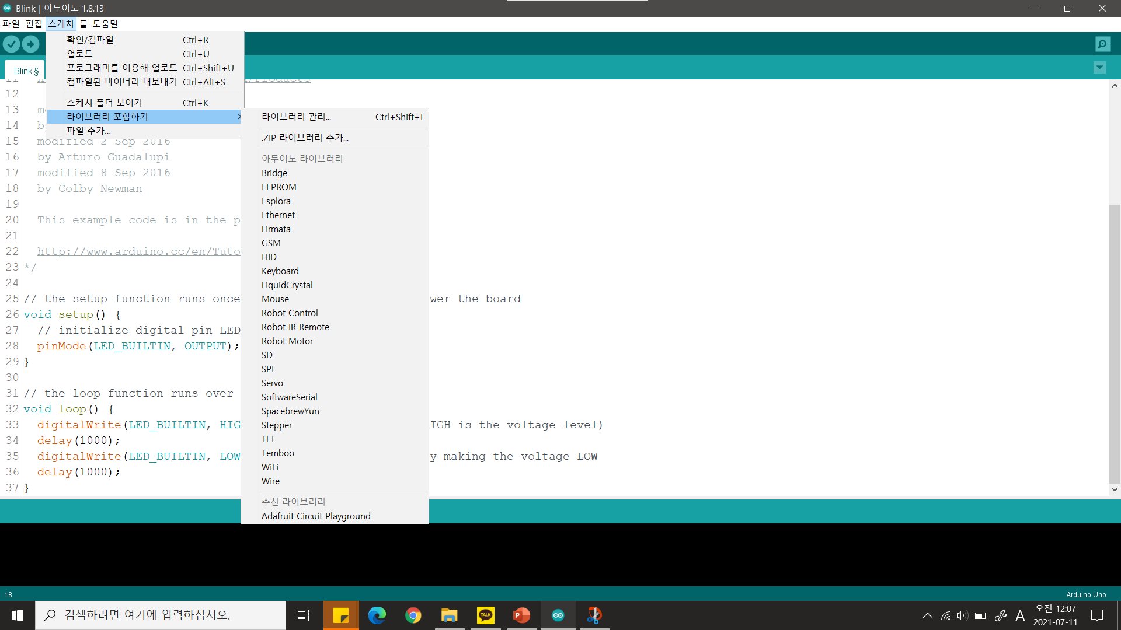
4.1 라이브러리란?

Slide 18
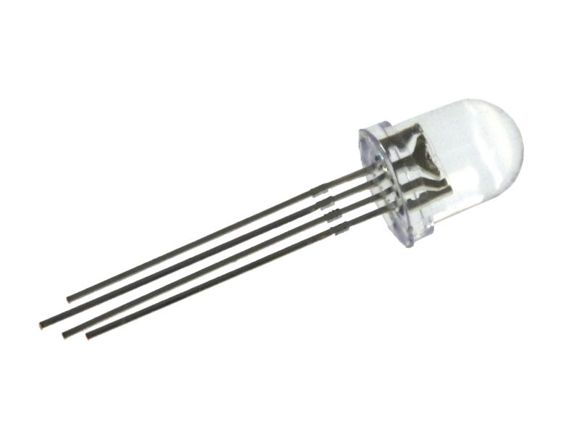
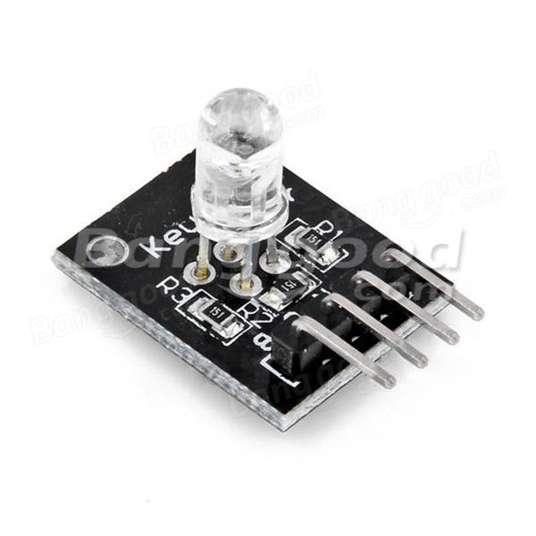
4.2 RGB LED

Slide 19
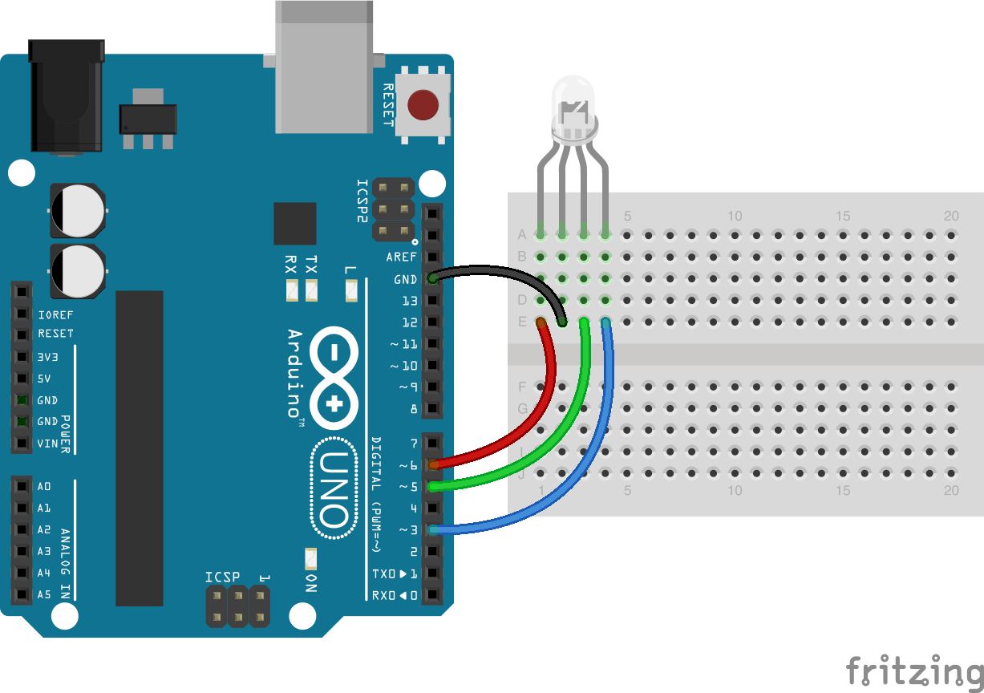
4.2 RGB LED 예제

Slide 20
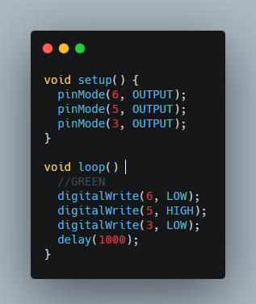

Slide 21
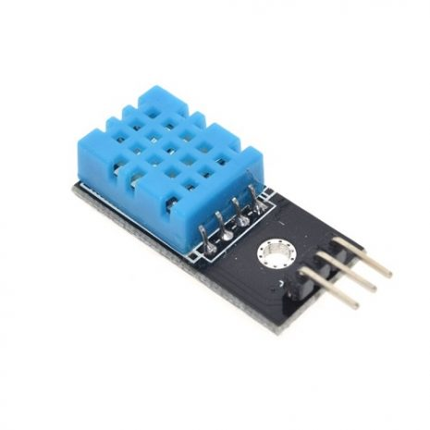
4.3 DHT11

Slide 22
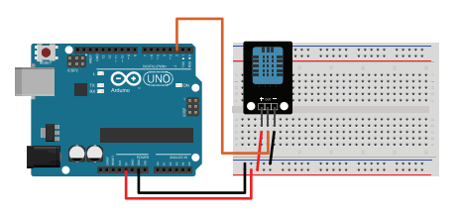
4.3 DHT11 예제
Notes:
D2 OUT

Slide 23
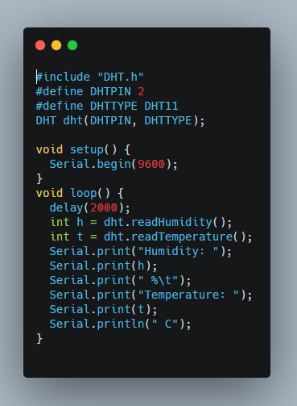

Slide 24
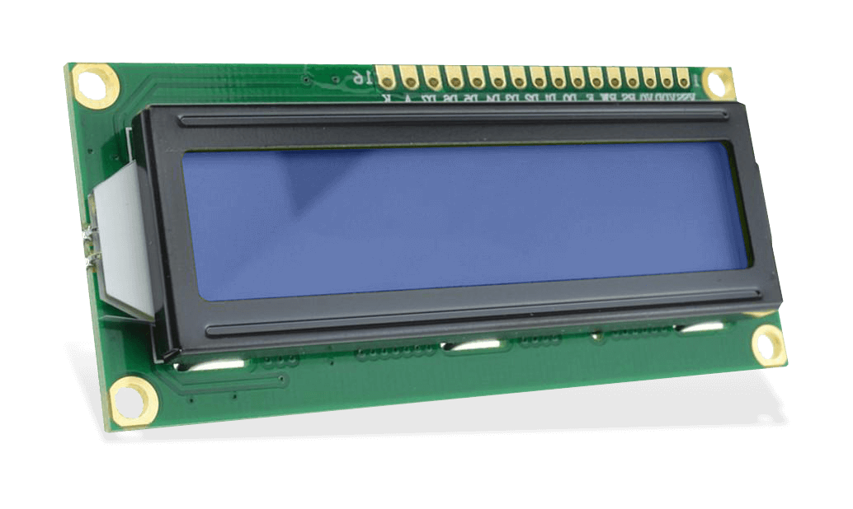
4.4 LCD

Slide 25
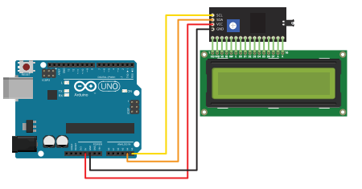
4.4 LCD 예제

Slide 26
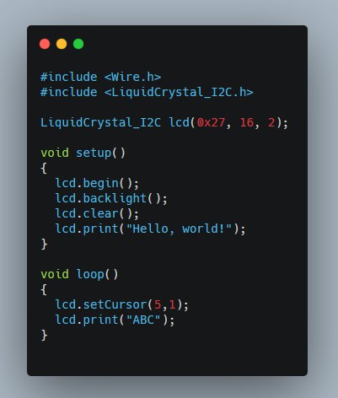

Slide 27
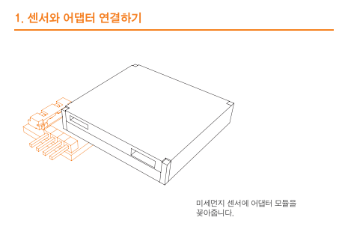
5.1 미세먼지 측정기 만들기

Slide 28
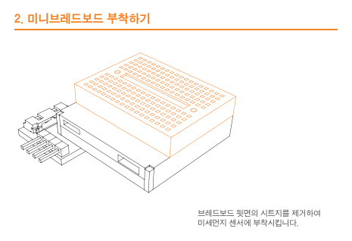
5.1 미세먼지 측정기 만들기

Slide 29
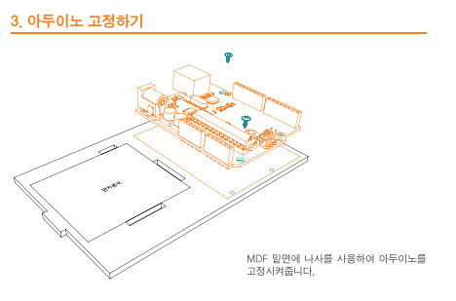
5.1 미세먼지 측정기 만들기

Slide 30
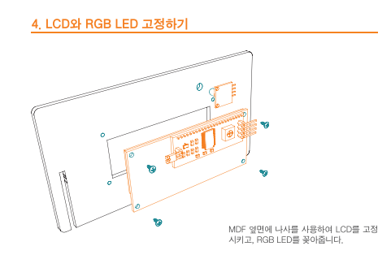
5.1 미세먼지 측정기 만들기

Slide 31
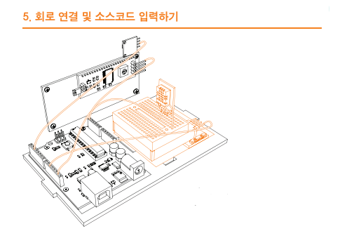
5.1 미세먼지 측정기 만들기

Slide 32
코드 불러오기

Slide 33
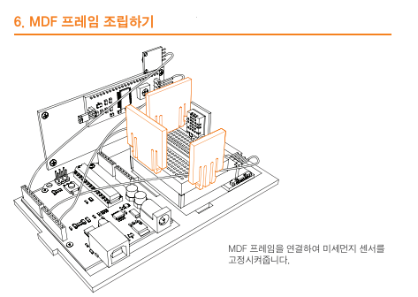
5.1 미세먼지 측정기 만들기

Slide 34
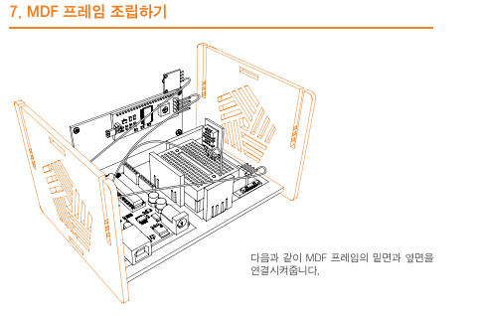
5.1 미세먼지 측정기 만들기

Slide 35
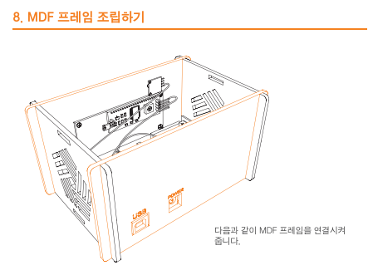
5.1 미세먼지 측정기 만들기

Slide 36
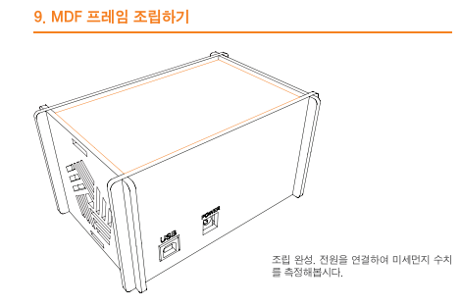
5.1 미세먼지 측정기 만들기

